Slide 1
Урок русского языка «Жаргонизмы»
10 класс
Учитель русского языка и литературы : Азикаева О.В.

Slide 2
Лексика

Slide 3
«Почему мы так говорим ?»
https://youtu.be/rG2k2Z8IO04

Slide 4
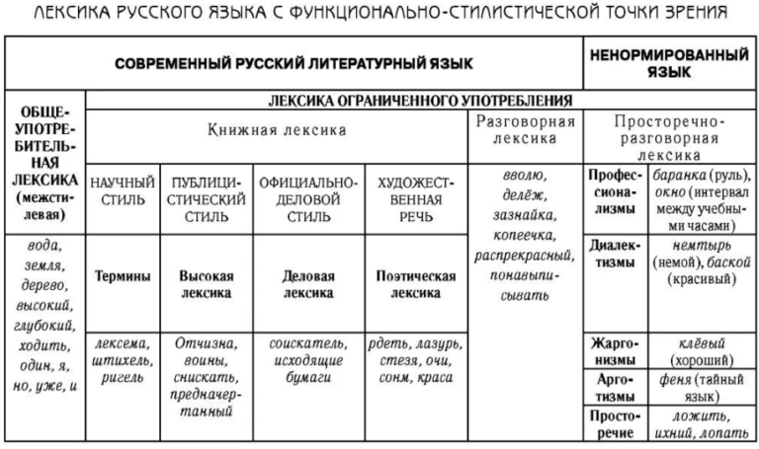
Деление лексики

Slide 5
Что такое жаргонизмы? Это слова и выражения, относящиеся к жаргону. Жаргон (франц. jargon) – разновидность речи, используемой преимущественно в устном общении отдельной относительно устойчивой социальной группой, объединяющей людей по признаку профессии .

Slide 6
https://resh.edu.ru/

Slide 7
Литературная речь
https://www.prlib.ru/item/342798#v=d&z=3&n=5&i=5573597_doc1_E59D277A-72BA-4768-8E97-0371A4D1C6C3.tiff&y=818&x=564
Правильность и чистота русской речи
https://www.prlib.ru/item/678057#v=d&z=2&n=5&i=8552845_doc1_ae4f10ff-eb67-4cf1-a9f4-358688b9a946.tiff&y=357&x=563

